Slide 1
明确方向 讲究方法 提高实效
——新考改背景下历史备考方略
河北省南和中学 张改强

Slide 2
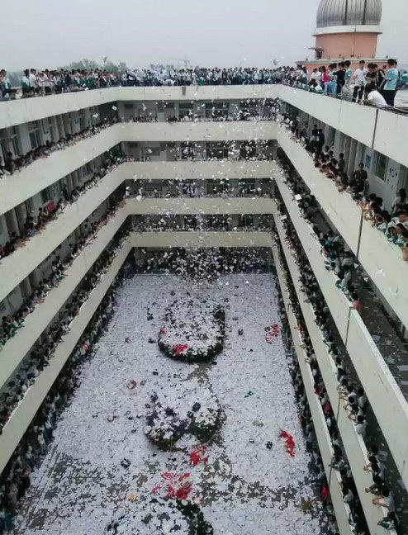

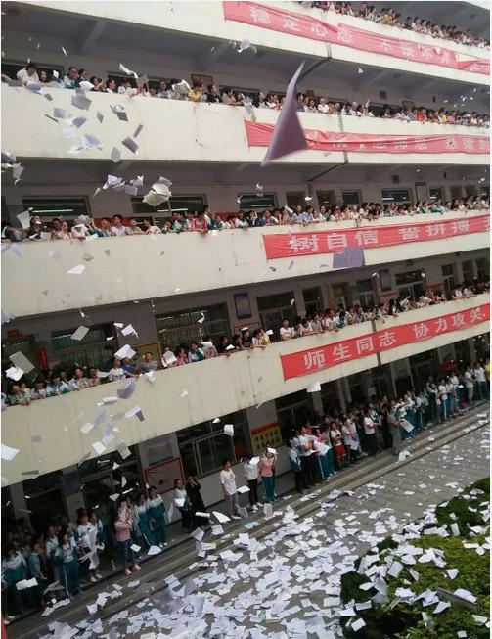
考生高考前撕书减压 场面震撼如下雪

Slide 3


白忙活了一年
考的都没学
学的都没考
考的都没讲
讲的都没考

Slide 4
不争的事实
备考与高考有差距

Slide 5
基本思想
方向比努力更重要；
方法比知识更重要；
落实比讲过更重要；
规范比做过更重要。

Slide 6
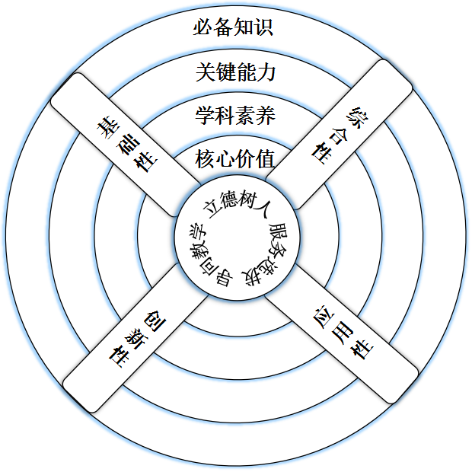
关注顶层设计 ——“一体四层四翼”
一体：立德树人、服务选拔、导向教学
四层：必备知识、关键能力、学科素养、核心价值
四翼：基础性、综合性、应用性、创新性
【为什么考】
【考什么】
【怎么考】

Slide 7
唯物史观（理论）
家国情怀
（价值观）
时空观念（思维）
历史学科
核心素养
史料实证
（方法）
历史解释
（能力）

Slide 8

唯物史观使历史成为一门科学，是正确认识历史的核心理论和指导思想
唯物史观
建构正确的历史认识
落实立德树人的任务
对历史进行认识
要将所认识的史事置于具
体的时空条件下进行考察，是基本观念和思维品质
时空观念
要依据可靠的史料作为证据对史事进行推理和论证，是关键能力和基本方法
史料实证
所有历史叙述都是一种基于对过去事情的理解而进行的解释，是基本能力和主要指标
历史解释
家国情怀
学习和探究历史应形成的情感态度价值观，是历史育人功能的重要标志

Slide 9
考题研究
稳中有变
不断出新
强化思维能力考查
创设新的情境
贴近社会生活
命题特点与趋势
注重时空观念
和阶段特征
难度稳中有降
阅读障碍较少
重视学科
思想方法
突出主干知识

Slide 10
学情
教情
关注知识多 关注学生少
关注内容多 关注方法少
抽象概括能力的训练少
规范要求不能贯彻始终
学生管理缺乏层次性
主干知识掌握不足
阅读材料能力欠佳
历史概念理解不准
独立思考能力欠缺
知识迁移能力不够
应试答题技巧缺乏
Notes:
• 普遍状态：死记硬背知识点，缺乏历史认识理解
• 死记硬背是懒惰学生；照本宣科是低质教学；
• 依赖教材措辞，少有抽象概括能力的必要训练，更无历史思维的意识。
• 生活阅历简单，难以理解复杂的人类社会问题。
• 无法理解人类的生存与发展的内在动力；无法理解社会利益的实现或剥夺的历史现象；无法理解政治权利的价值规定与分配，并常被意识形态化。
• 简单机械、海量无序的高考练习题。总结学生失分原因
材料解读：材料解读能力较弱，不能有效地对文字、图表、数据等不同材料采用不同的解读方法，不能最大限度的从材料中获取有效信息，不少考生在解读信息时出现偏差。
历史认识：不能将具体的历史问题与整体的历史进程和特定的历史环境进行综合认识，忽视了时间与空间的统一关系，从而造成无法根据问题设问进行有针对性的整体分析和理解，出现答题错位。
文字表达：不能充分利用试题材料所提供的历史信息和所学的历史知识，表现为文字表述空泛，缺乏证据意识，导致语言逻辑和思维层次模糊不清。
• 第一阶段：梳理大事年表，清晰问题要求
• 指导学生做大事年表：
• 1.什么是大事？什么是“历史”大事？
• 2.大事年表的基本要素有哪些？
• 3.怎样在年表中表述历史大事？

Slide 11
高考备考方略概说
方略之一：明晰复习计划
方略之二：构建通史体系
方略之三：深挖高考频点
方略之四：创新教学设计
方略之五：透析核心概念
方略之六：细化试题评讲
方略之七：适时反思改错
方略之八：巧用思维导图

Slide 12

高考备考方略之一：明晰复习计划
高考折桂
4月初—5月底 （2个月）
三轮：强化训练
12月初—3月底 （4个月）
二轮：通史＋专题
3月初—11月底（7个月）
一轮：单元复习
历史复习三阶段

Slide 13
高考备考方略之二：构建通史体系
1.宏观知识整合：5本教材中国古代、近代、现代，
世界古代、近代、现代；
2.中观知识整合：历史阶段、国别历史等；
3.微观知识整合：历史事件、历史人物等。
（将3本必修内容与选修内容整合为一体）
Notes:
1）抓“点”：概念准确到位，史实陈述清楚，阶段特征牢记，
重要节点突出。
（2）串“线”：即有内在联系的历史事件构成的知识线索。
（3）铺“面”：即某一时期历史的全部内容构成的知识整体。
（4）织“网”：即把零散的知识串联起来，“织”成完整的、
立体的网，实现学科内的“超级链接”。

Slide 14
建构通史体系，深化知识运用
——宏观知识整合•大历史观
按照时序构建五本教材的大框架分为六个部分依序复习
中国古代史——中国近代史——中国现代史
世界古代史——世界近代史——世界现代史

Slide 15

参考: 以《中外历史纲要》专题呈现形式
刚刚公布的新高中历史课程标准将现行课程标准中的三本必修内容整合为《中外历史纲要》， 主要专题有：
1.早期中华文明
2.春秋战国的政治社会变动与“华夏”观念的形成
3.秦汉大一统国家的建立与巩固
4.三国至唐前期的民族交融与文化创新
5.唐后期至两宋的政治、社会变革
6.辽、西夏、金、元的统治与统一多民族国家的发展
7.明清时期中国版图的奠定与社会变动
8.晚清时期的内忧外患与救亡图存
9.辛亥革命与中华民国的建立
10.新民主主义革命的兴起
11.中华民族的抗日战争
12.人民解放战争
13.中华人民共和国的成立及向社会主义过渡
14.社会主义建设道路的探索
15.改革开放与建设中国特色社会主义
1.古代文明的产生与发展
2.中古世界的多元面貌
3.大航海时代
4.西方人文主义的发展与资本主义制度的确立
5.改变世界面貌的工业革命
6.马克思主义的诞生
7.世界殖民体系的建立与亚非拉民族独立运动
8.改变国际秩序的两次世界大战
9.20世纪下半期世界的新变化
10.当代世界的发展特点和主要趋势

Slide 16
建构通史体系，深化知识运用
——中观知识整合•历史阶段
隋唐时期
必修一13—16页
必修二6、12、15、17、18、20、23页
必修三28、29、32、33、34、39页

Slide 17
资本主义工场手工业时期（14、15世纪至18世纪）
（1）经济领域：
①14、15世纪资本主义萌芽在意大利和西北欧出现
②新航路开辟和西欧早期殖民扩张，完成了资本原始积累，并开始形成世界市场。
③资本主义进入工场手工业时期
（2）政治领域：
①早期资产阶级革命使英、美、法走上资本主义道路
②17世纪初开始，英、法、荷等欧洲国家加紧殖民扩张，并开始了殖民争霸战争，至18世纪中期，英国成为世界上最大的殖民帝国

Slide 18
③英国和欧洲封建国家干涉法国革命、拿破仑的对外战争和维也纳体系
（3）思想文化领域：
①资产阶级发起了文艺复兴、宗教改革和启蒙运动，在思想文化领域开展了反封建斗争，特别是17～18世纪启蒙运动为资本主义社会提供了一套政治构想
②以天文学革命为开端的近代自然科学兴起，产生了近代实验科学。特别是牛顿力学体系的创立。

Slide 19
建构通史体系，深化知识运用
——中观知识整合•国别历史
英国：君主立宪制的确立与民主政治的扩大

Slide 20
采用通史复习，建构通史体系
——微观知识整合•历史事件
辛亥革命
整合成下列内容，形成知识系统：
一、背景（四点）
二、准备（组织准备、思想准备、实践准备）
三、爆发（武昌起义到多省独立）
四、成果（中华民国、法令和措施、临时约法）
五、巩固（临时约法、二次革命、护国运动、护法运动）
六、评价（“成功的革命”“失败的革命”）
辛亥革命
（1）必修一50—53页：背景—兴中会、同盟会、黄花岗起义、武昌起义—中华民国成立、法令和措施（含临时约法）—历史功绩。
（2）必修二34页：辛亥革命在经济方面的影响。
（3）必修三51页：走向共和——民主共和思想兴起的背景和表现。
（4）必修三64—65页：同盟会的成立与三民主义。

Slide 21
建构通史体系，深化知识运用
——微观知识整合•正辅结合
洋务运动
必修二31页：正文谈到洋务派创办近代企业促进近代民族工业的产生和发展，辅文介绍洋务运动在创办近代企业方面的情况。
必修二68、69页：轮船招商局、试办邮政。
必修三49页：正文“中体西用”思想 ，辅文介绍“中体西用”的提出及内涵。
选修一121页：洋务运动及其评价、洋务派与早期维新派的关系。
整合成下列内容掌握，形成知识系统：
1．背景；2．目的；3．指导思想；4．代表；5．口号；
6．主要活动；7．性质；8．破产；9．评价。
注：晚清三次新政历来是全国各卷考查的重点。（清末新政在教材中也是辅文，但有必要提升为大字内容掌握,又如，经济重心南移、市民阶层的形成及影响等）

Slide 22
备考方略之三：深挖高频考点
——例说深挖考点•儒学发展
纵向挖掘——儒学的传承与创新
1.每一阶段儒学的发展内容、原因、影响
2.儒学整体发展的脉络、线索与阶段特征——批判继承与创新
3.儒学为什么在中国古代能够成为主流思想
4.儒学在中国古代、近代、现代的命运及原因

Slide 23
春秋战国
学说化理想化
秦朝
边缘化
汉朝
神化
宗教化
政治化
官方化
宋朝
思辩化
哲学化
哲理化
明清
僵化
主体化
明清之际
活跃化
文革
批判化
当今
活化
维新变法
新文化
维新化
丑化
实用化

Slide 24
备考方略之三：深挖高频考点
——例说深挖考点•罗斯福新政
1.首先是一次经济新政
2.还是一次政治体制新政
在美国建国以后一个很长时间里，“国会明显居于支配地位”。最高法院的地位和权力也相当的巩固。相对而言，总统却比较软弱。进入20世纪，情况发生了变化，“其总的趋势是，总统权力日趋强大和重要，打破了制宪者当年关于三权平等、相互制衡的设想，从而确定了一种以总统为中心的三权格局和制衡关系。”
3.还是一次外交新政
（1）从拒绝承认苏联到美苏建交。
（2）从“恶邻外交”到“睦邻外交”。
（3）从孤立主义到加入世界反法西斯同盟并在其中发挥无可替代的作用。
4.知识相互关系
自由主义——国家干预——新自由主义经济思想

Slide 25
备考方略之四：创新教学设计，追求教学立意
——例说优秀立意•理性的时代
理性的光芒：启蒙运动（18世纪）
——旧制度的批判和新制度的设计
理性的力量：革命风暴（17—18世纪）
——旧制度的摧毁和新制度的创建

Slide 26
一.知识梳理与难点分析
（一）理性的光芒——启蒙运动
1.一个核心：理性

Slide 27
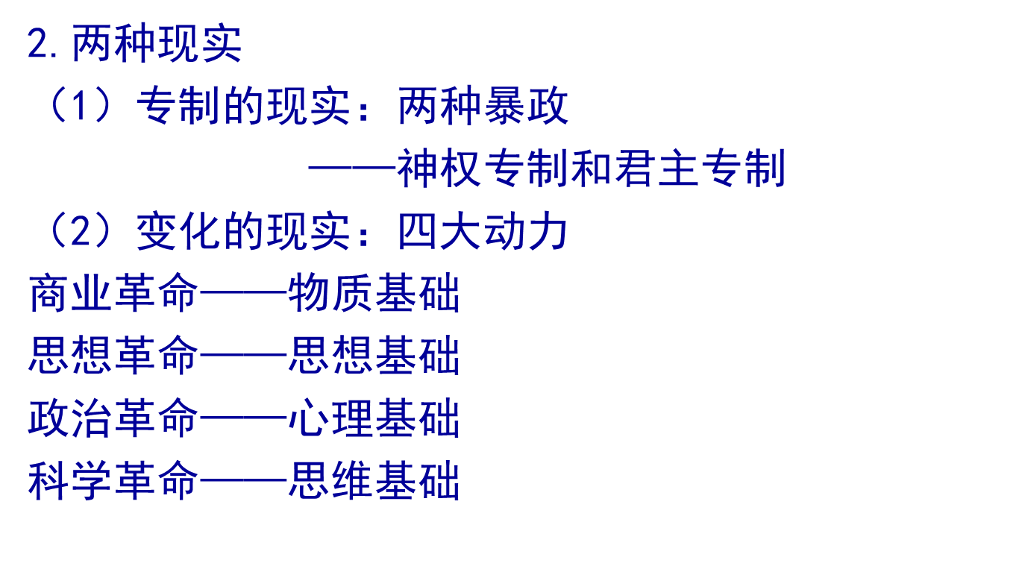
一.知识梳理与难点分析
（一）理性的光芒——启蒙运动
1.一个核心：理性

Slide 28
一.知识梳理与难点分析
（一）理性的光芒——启蒙运动
1.一个核心：理性
2.两种现实
3.三大特点
（1）以人权对抗王权
（2）以法律对抗专制
（3）以科学对抗蒙昧

Slide 29
一.知识梳理与难点分析
（一）理性的光芒——启蒙运动
1.一个核心：理性
2.两种现实
3.三大特点
4.四大学说
（1）天赋人权
（2）人民主权
（3）社会契约
（4）三权分立

Slide 30
一.知识梳理与难点分析
（一）理性的光芒——启蒙运动
1.一个核心：理性
2.两种现实
3.三大特点
4.四大学说
5.五大设计（1）国家来源：社会契约
（2）国家归属：人民主权
（3）国家职能：保护人权
（4）国家政体：君主立宪/民主共和
（5）国家运行：三权分立

Slide 31
6.多重影响
（1）一次伟大的思想解放运动
（2）丰富和发展了人文精神的内涵
（3）资产阶级革命思想舆论准备
（4）奠定了民主政治基石，培育了西方资本主义体制
（5）对世界政治发展产生重大影响，为人类社会创造了宝贵的精神财富

Slide 32
（二）理性制度的建立
——代议制民主的确立
1.一个核心：立法权

Slide 33
（二）理性制度的建立
——代议制民主的确立
1.一个核心：立法权
2.两类政体：
君主立宪制：
（1）议会制君主立宪制（英国）
（2）二元制君主立宪制
（1871—1918年德国；1889—1945年日本）
民主共和制：
（1）总统制民主共和制（美国）
（2）议会制民主共和制（法国）

Slide 34
（二）理性制度的建立
——代议制民主的确立
1.一个核心：立法权
2.两类政体：
3.三大特征：
（1）议会政治
（2）政党政治
（3）分权和制衡

Slide 35
（二）理性制度的建立
——代议制民主的确立
1.一个核心：立法权
2.两类政体：
3.三大特征：
4.四大进程
呼唤民主——观念革命
争取民主——政治革命
确立民主——制度革命
完善民主——制度改进

Slide 36
（二）理性制度的建立
——代议制民主的确立
1.一个核心：立法权
2.两类政体：
3.三大特征：
4.四大进程
5.多部文献
第一类：对封建制度的抗议
（1）《权利请愿书》
（2）《大抗议书》
第二类：对封建制度的宣战
（1）美国《独立宣言》
（2）法国《人权宣言》

Slide 37
（二）理性制度的建立
——代议制民主的确立
1.一个核心：立法权
2.两类政体：
3.三大特征：
4.四大进程
5.多部文献
第三类：对旧制度的判决和新制度的确立
（1）英国《权利法案》（1689年）
（2）美国《1787年宪法》
（3）德国《德意志帝国宪法》（1871年）
（4）法国《1875年宪法》《拿破仑法典》

Slide 38
（二）理性制度的建立
——代议制民主的确立
1.一个核心：立法权
2.两类政体：
3.三大特征：
4.四大进程
第四类：完善民主制度的法律文献
如：英国
1832年议会改革法案
1867年第二次选举改革法案
1884年格莱斯顿议会改革法案
1918年法案
5.多部文献

Slide 39
（二）理性制度的建立
——代议制民主的确立
1.一个核心：立法权
2.两类政体：
3.三大特征：
4.四大进程
5.多部文献
6.代议制的地位：
（1）近代世界政治文明史的伟大创举
（2）人类政治民主领域的巨大进步
（3）推动了资本主义经济发展和人类社会的进步

Slide 40
（三）英美在制度创新中的贡献
1.英国对民主制度的贡献
（1）政治体制：君主立宪
（2）政治运行：议会制度、政党政治、内阁制、文官制
（3）政治原则：分权原则、全民选举原则
（4）民主道路：革命到改革

Slide 41
2.美国对现代民主制的贡献
（1）民主原则的确立
（2）民主程序的建设
（3）民主机制的完善
（4）民主制度的创新
共和制
联邦制
总统制

Slide 42
二、时代特征与价值取向
（一）时代主题：专制向民主过渡
1.观念的转型
（1）天赋君权到天赋人权
（2）主权在君到主权在民
2.现实的转型
（1）人治到法治
（2）臣民到公民

Slide 43
（二）价值取向
1.启蒙的价值与反思
观点1：呼唤启蒙的声音
“即使到了二十一世纪——欧洲启蒙运动已经过了数百年之后，我们的地球村中仍有至少半数人未接受民主、平等、自由等基本的启蒙理念。……自由、民主、平等的意识……尚是比较稀缺的精神资源。”
——王晓华：《也谈“启蒙”》

Slide 44
观点2：反对的声音
（1）启蒙运动的“普世观念”实际上是西方霸权主义的“遮羞布”， 人权只是为了破坏其他文化提供合法依据
（2）启蒙运动是乔装打扮的文化帝国主义，他以一种高度理性化的形式向欧洲人提出“传播文化的使命”
（3）启蒙运动疯狂地追求知识，以致道德沦陷，宗教毁灭，最后引向法西斯主义
（4）启蒙运动过分相信理性，由于仅仅依赖理性，遂使人们在非理性袭击前
束手无策，无所适从
（5）启蒙运动是集权主义根源之一，它为法国大革命的恐怖统治提供理论基础，
为希特勒的恐怖统治开辟道路
（6）启蒙运动作为解决当代问题的观点已经过时不适用，启蒙思想家所坚持的
理性工具论导致生态危机

Slide 45
2.民主制度的进步与局限
观点1：反对的声音：
民主为少数人控制——政党分肥
民主为财富所控制——金钱政治
民主容易产生贿选——黑金政治
民主导致社会分裂——政治动乱

Slide 46
观点2.肯定的声音
保障自由——政府权利受限
促进发展——人民广泛参与
扩大福利——反映人民利益
政治稳定——国家社会平衡

Slide 47
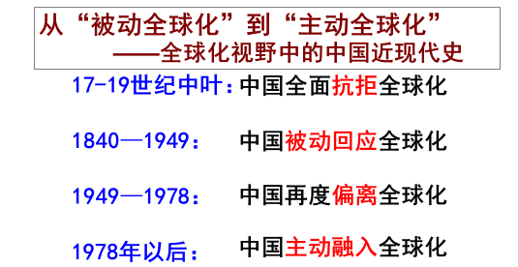
备考方略之四：创新教学设计，追求教学立意
——例说优秀立意•全球化视野的中国

Slide 48
备考方略之五：透析核心概念
——例说概念讲解•小农经济
小农经济和自然经济是一个概念吗？
中国封建社会只有小农经济吗？
田庄经济属于自然经济，它是小农经济吗？
1952年土改结束后，今天小农经济还存在吗？
小农经济和商品经济有联系吗？

Slide 49
备考方略之五：透析核心概念
——例说概念讲解•小农经济
春秋战国产生
时空性
封建社会—社会主义过渡时期—1956--1978 —改革开放后
历时性
小农经济每个时期相应的制度
共时性

Slide 50
最本质属性：农业经营规模狭小（一家一户），它与大农经济相对。
（1）封建社会时期，由于生产力水平低下，农业生产的目的主要是自给自足，就符合了自然经济的本质属性，等于自然经济。
（2）社会主义过渡时期，它与市场联系密切，并不是自给自足的自然经济。但由于它经营规模小，故叫小农经济。
（3）1956—1978年之间，1956年底三大改造基本完成，小农经济被农业合作社所代替。
（4）改革开放后，实行家庭联产承包责任制，从生产规模和分户经营看，本质上仍然属于小农经济，与商品经济的联系加强。

Slide 51
例：资本主义世界市场
基本特点
形成途径
具体表现形式
世界市场
形成原因
影响
形成过程
概念

Slide 52
一、概念：
世界市场：指人力、资金、商品等在世界范围的流动和配置，是世界范围内通过贸易联系起来的各国市场的总和。
资本主义世界市场即资本主义生产方式占主导地位的世界市场。

Slide 53

二、资本主义世界市场的形成过程
（一）开辟文明交往的航线
——世界市场开始形成（15世纪末16世纪初）
（二）血与火的征服与掠夺
——世界市场得到拓展（16世纪初——19世纪）
（三）“蒸汽”的力量
——资本主义世界市场初步形成（19世纪中后期）
（四）走向整体的世界
——资本主义世界市场最终形成（19世纪末20世纪初）

Slide 54
三、世界市场形成的原因
A、资本主义生产力发展的必然结果。尤其是两次工业革命的推动。
——根本原因
B、资产阶级竭力在全世界拓展市场，抢占原料产地。
—— 直接原因
C、交通运输、通讯条件的改善。
—— 可能性

Slide 55
四、世界市场形成的基本途径
1、资本主义国家的殖民扩张。（主要途径）
2、国家贸易的发展
3、资产阶级革命或改革——扩大国内市场

Slide 56
五、资本主义世界市场的基本特点
1、整体性：：
世界各地逐步连成一条。
2、开放性、扩张性：
资本主义固有属性决定的。
3、不平等性：
4、由资本主义国家为主导
顺应了近代世界经济发展的必然趋势，客观上促进了人类的进步。
5、进步性：

Slide 57
六、资本主义世界市场具体表现形式
1、市场空间：
遍布世界，联系紧密
2、联系模式：现代组织、条约跟进
3、贸易制度：
自由主义、确立准则（国际经济交流基本准则）
4、商品结构：
西方产品，东方原料
5、贸易总额：
急剧增加，持续发展

Slide 58
七、 世界市场形成的影响：
从近代史观、文明史观、全球史观、道德角度评价世界市场
1、近代化角度：
促进了世界各国社会生产力的发展。
2、文明演进的角度：
传播了先进科技和文化，推动从农耕文明向工业文明转变。
3、全球化的角度：
加强联系，导致了世界市场开始形成及拓展，是经济全球化趋势的早期表现。
4、从道德角度看：
列强对世界其他国家和地区的掠夺，使他们沦为发达国家 的经济附庸，导致这些国家长期贫困落后、灾难深重。
促进了物种的广泛交流，世界贸易的发展，促进了国际劳动分工发展，生产的社会化程度提高。

Slide 59
备考方略之六：细化试题评讲
讲构成：强化试题构成---题干信息、设问方向、题肢构成。
讲思路：审题的关键点是什么，解题的突破口在哪里。
讲方法：抓住典型题目，敏锐抓住试题本质。讲解试题方法和技巧，引
导学生突破已有思维定势，速解巧解得出结论。
讲规律：即归类讲解，由题及类，触类旁通；强化解题规律，规范解题
格式，把试卷规范化落实于平时复习中。
讲变化：讲评要善于借题发挥，举一反三，对某知识从多角度、多层次
进行拓展讲解。
讲技巧：学会让学生揣摩题意，揣摩出题人的思路---指导学生思考试题
在考查什么知识点，出题人设计的思路是什么，有时候就能将
答案得出。细化主观题评分细则
Notes:
选择题的解题技巧
①阅读题干审题意（阅读题干材料，把握材料中心思想，考查哪一主干知识）
②研究题眼好入门（研究设问的指向，即题眼，明确从什么方向进行选择）
③排除无效干扰项（不要急于直接进行选择，而是要先进行排除，看选项是否符合史实、是否全面体现材料，排除一些干扰项）
④二次再审关键词（时间、空间、程度形容词）
⑤比较之后见分晓（把余下的选项进行比较，选出和题干逻辑关系的选项）

Slide 60
（2016全国1卷第40题）阅读材料，完成下列要求。（25分）
材料一 清朝康、雍、乾长达一个多世纪中，社会总体稳定，清朝取消了人头税，根据耕地面积确定税额，减轻了下层百姓负担。农业上普遍采用了轮作、复种、多熟等农作制。玉米、甘薯等耐寒、耐旱、高产作物不断推广，人们将林木覆盖的山地和草原广为开垦。人口从清初的1．8亿增加到鸦片战争前夕的4亿之众，引起了一系列变化：一些地区“游手好闲者更数十倍于前”“田地贵少，寸土为金”；水土流失和草原沙化现象凸显；农业人均收益递减，各地民变此起彼伏。
——摘编自李龙潜《明清经济史》
材料二 略
（1）根据材料一并结合所学知识，说明清中期人口膨胀的原因及其影响。（12分）
（1）原因：统一与稳定；耕地面积增加；精耕细作；高产作物的推广；税收制度的变革。
影响：人地关系紧张；土地过度开发，环境破坏；贫困化，社会矛盾加剧。
提高讲评技能，提升应试能力
——第40题•答案来源

Slide 61
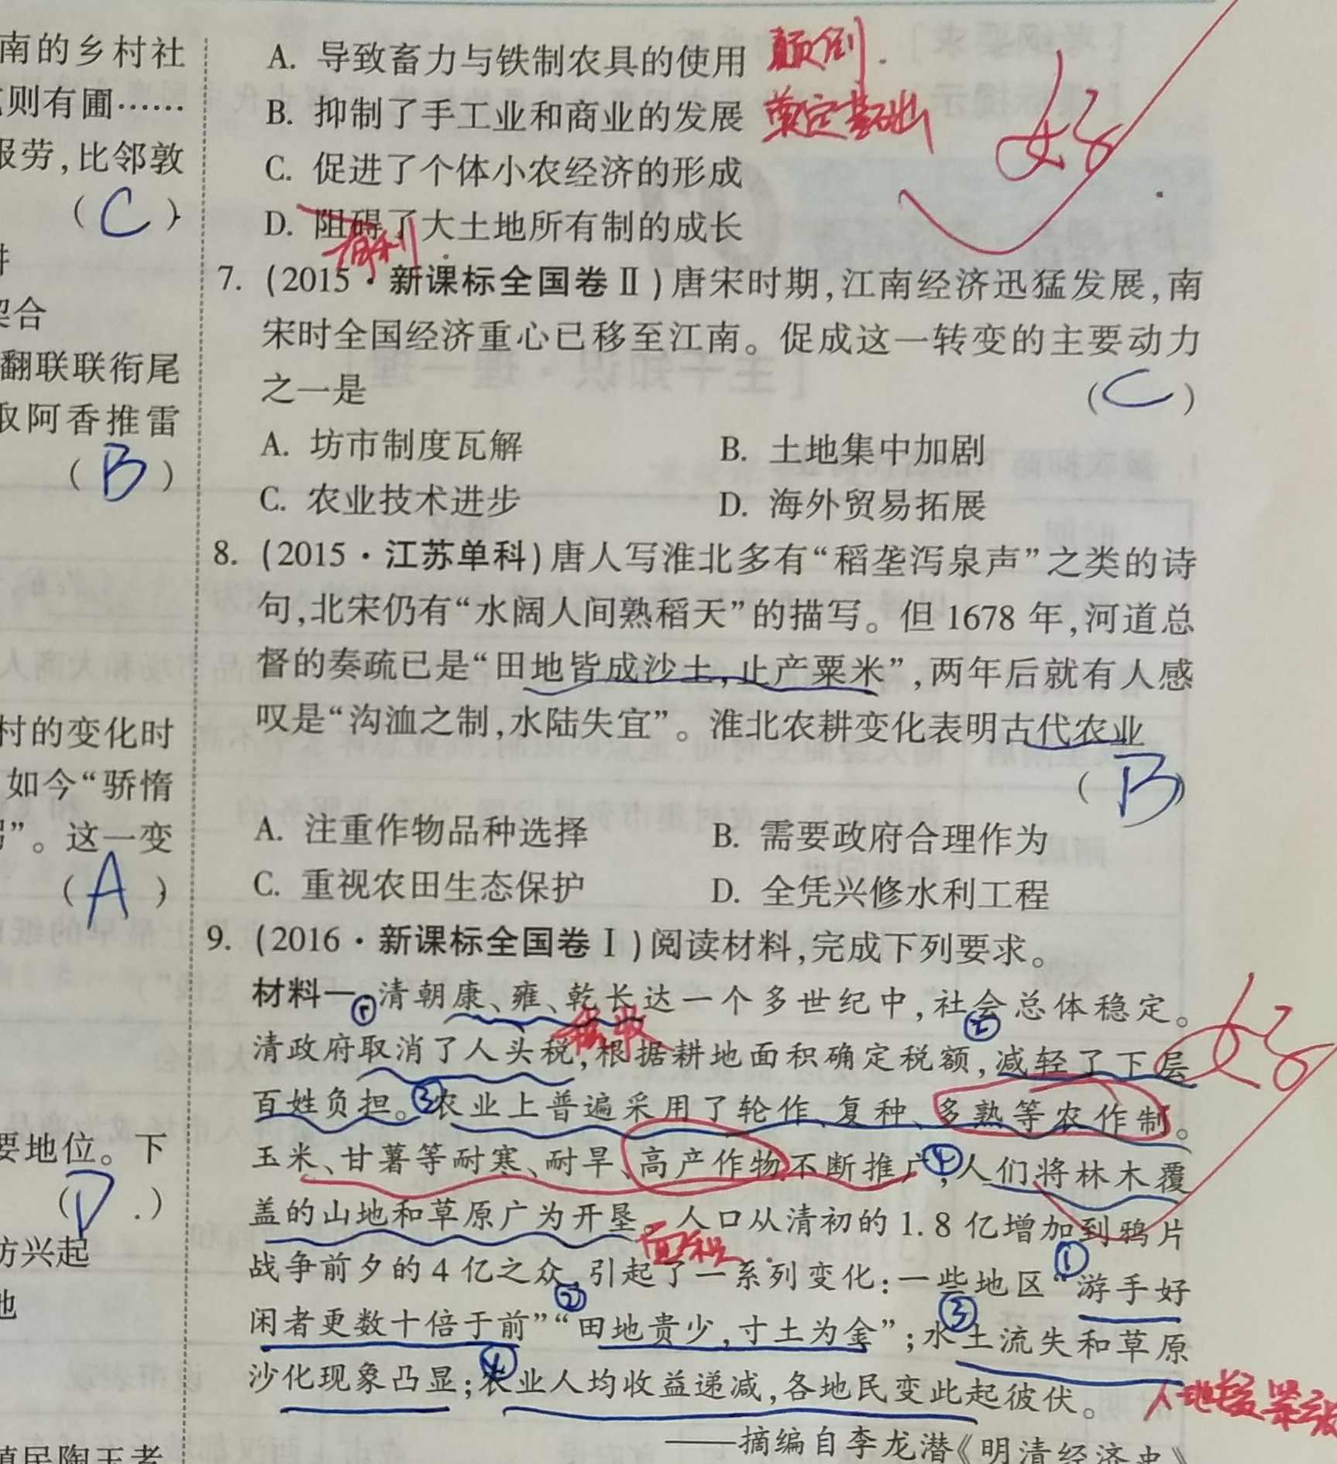

Slide 62
微笑面对“送命题”
—42题答题建模

Slide 63
现状解读：
暴露问题：
A、时间安排不合理；
B、畏难心理占大头；
C、审题不清偏方向；
D、书写规范没做到。
得分情况：
A、10分以上人数很少；
B、平均分4到5分之间；
C、白卷或没写完居多。
改进建议：
A、留出八到十分钟时间；
B、读清楚材料以及题目；
C、调动出最切合的知识；
D、答题格式写规范明了。

Slide 64
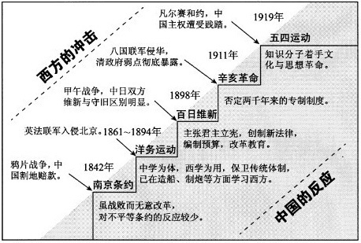
（观点类型典型例题：2012年全国卷）
阅读材料，回答问题。（12分）
材料“冲击—反应”曾是国内外史学界解释中国近代历史的模式之一。其主要观点为中国社会存在巨大惰性，缺乏突破传统框架的内部动力；从19世纪中期开始，西方的冲击促使中国发生剧烈变化。有人据此图示中国近代历史变迁（见图10）。
根据材料并结合所学知识，
评析“冲击—反应”模式。
（要求：对该模式赞成、
反对或另有观点均可，
观点明确；运用材料中的
史实进行评析，史论结合。）

Slide 65
（考点分析）
1、考点体现：以冲击--反应这一解释历史的模式和图示的19世纪中期至20世纪上半期的中国近代史，考察中国近代历史变迁的动力；
2、热点体现：近代化历程；
3、能力体现：本题旨在考查考生提取和解读有效信息、调动和运用知识，探究和论证问题的能力。

Slide 66
（思维过程）
1、读题：
（1）材料来源：文字，图片；
（2）答题关键：冲击—反应模式；
（3）答案构成：观点（对模式的态度）、评析（为什么、怎么样）；
2、延伸：
（1）切入点：西方冲击、中国反应、自身惰性；
（2）联系点：时代背景、逻辑顺序、产生影响；
3、作答： 按照格式及要求；

Slide 67
（答案示例）
答：观点：我认为该模式有一定的合理性，但忽视了中国社会内部推动社会变化的因素。
评述：（1）从题目所给的材料来看，在 1856-1860 年的第二次鸦片战争，清政府内部做出反应形成洋务派，并掀起了一场“师夷长技以自强”的洋务运动；1894 年的甲午中日战争对中国再次形成冲击，引发了戊戌变法运动，学习西方的君主立宪制度，希望走上资本主义道路以挽 救民族危亡；1900 年的八国联军侵华以及《辛丑条约》的签订，使清政府彻底沦为“洋人 的朝廷”，引起国内革命浪潮高涨，通过辛亥革命推翻了清王朝的统治；1919 年巴黎和会上中国外交的失败引发了五四运动，推动中国革命进入新阶段。可见冲击---反应模式有其合理性。
（2）但是中国社会发生巨大变化，也并非仅靠外部冲击来实现，中国社会内部也蕴含着诸多推动社会变化的因素：从经济上来看，资本主义萌芽在近代之前已经产生并壮大发展；政治上，反封建民主思想在明清之际也已经出现。这一系列现象的出现说明中国社会内部已经孕育着变革的力量并推动中国社会向前发展。
综上：西方冲击对中国社会近代化有促进作用，但中国社会也有自身内在的发展特点。

Slide 68
模板总结
1、此类试题大概可以概括为三步：
（1）首先表明自己的立场。不能写“我同意材料中的观点或我同意作者的观点”，一定要有自己明确的观点，不要对观点进行辩证分析。观点表述要准确且简洁。
（2）用史实来论证自己的观点。要求史实准确，史论结合，要注意层次、角度的多样性。
（3）总结重申自己的观点。史观分析法在答题中的运用是“点睛之笔”，将会使考生的答案说理更为透彻，立意更为高远和丰满。因此，总结争取能上升到历史学科素养所要求的理论高度。
2、注意具体情况具体分析。

Slide 69
（论文类型典型例题：2017年全国一卷）
时间 | 中国 | 外国
14～15世纪 | 朱元璋在位期间，与占城、爪哇、暹罗等30余国进行官方贸易。废除丞相制度。郑和七下西洋，是世界航海史和中国古代对外交往史上的壮举。 | 德国人古登堡发明了最早的印刷机。哥伦布到达美洲大陆。佛罗伦萨200余家纺织工场雇佣3万余名工人。
16世纪 | 张居正进行赋役合一、统一征银的“一条鞭法”改革。李时珍《本草纲目》刊刻。玉米、番薯、马铃薯等高产作物传入中国。汤显祖出生，代表作《牡丹亭》表现男女主人公冲破礼教束缚，追求爱情自由。 | 哥白尼提出“太阳中心说”。意大利传教士利玛窦到中国，传播了西方自然科学知识。莎士比亚出生，代表作《哈姆雷特》。
17世纪 | 朱子学在日本为官方推崇，成为显学。茶叶大量输往欧洲。宋应星《天工开物》刊刻。美洲白银大量流入中国。郑成功收复台湾。 | 英国入侵印度，英属东印度公司在印度开展殖民活动。英国早期移民乘“五月花号”到达北美。
——据李亚凡编《世界历史年表》等
表4为14～17世纪中外历史事件简表。从表中提取相互关联的中外历史信息，自拟论题，并结合所学知识予以阐述。（要求：写明论题，中外关联，史论结合。）

Slide 70
（考点分析）
1、考点体现： 以14～17世纪中外历史事件简表为材料，考察中西方历史发展中的异同及关系；
2、热点体现：社会转型；中西发展异同；
3、能力体现：本题旨在考查考生提取和解读有效信息、调动和运用知识，说明和阐述问题的能力。

Slide 71
（思维过程）
1、读题：
（1）材料来源：表格；出处
（2）答题关键：中西关联；
（3）答案构成：论题；阐述（论点、论据、论证过程）
2、延伸：
（1）切入点：中西大事；
（2）联系点：中西相同；中西不同；中西联系；
3、作答： 按照格式及要求；

Slide 72
答案示例
答：论题：14～17世纪中外交流及影响
阐述：（1）14～15世纪，郑和下西洋促进了中国和亚非国家的友好往来。哥伦布到达美洲，促进了新航路的开辟，文明开始汇合交融。
（2）16世纪，新航路开辟后，美洲农作物由此传入中国。利玛窦到达中国，传播了西方自然科学知识。
（3）17世纪，由于对中国丝织品、瓷器等需求，西方殖民者从美洲掠夺的白银流向中国。英国在印度和北美殖民扩张；荷兰侵占台湾，郑成功收复台湾。中国的朱子学说在日本成为显学，影响很大。
综上所述，中外交流推动了世界经济和文化的交流发展，但西方新航路开辟后进行的早期殖民扩张也给亚非拉等地带来了灾难和破坏。

Slide 73
2018年全国2卷，42．阅读材料，完成下列要求。（12分）
材料 1889年，两广总督张之洞从英国预购炼铁机炉，有人提醒先要确定煤、铁质地才能配置合适的机炉。张之洞认为不必“先觅煤、铁而后购机炉”。张之洞调任湖广总督，购得大冶铁矿，开始筹建汉阳铁厂，由于找不到合适的煤，耗费六年时间和巨资，仍未能炼出合格的钢铁。盛宣怀接手后，招商股银200万两，并开办萍乡煤矿，但由于原来定购的机炉不适用，依然未能炼出好钢，只得贷款改装设备，才获得成功。通过克服种种困难，汉阳铁厂成为中国第一家大型的近代化钢铁企业，1949年后收归国有。
——据编自陈真等编《中国近代工业史资料》等
材料提供了一个中国近代企业发展的案例，蕴含了现代化的诸多启示。从材料中提炼一个启示，并结合所学的中国近现代史知识予以说明。
（要求：观点明确，史论结合，阐言之成理。）

Slide 74
启示： 经济建设要敢于创新，在探索中前进。
说明： 19世纪60年代，清政府内部的开明分子冲破顽固势力的阻挠，发起了洋务运动，引进西方先进技术，创办了一系列近代民族工业，开启了中国的工业化进程。
中共十一届三中全会后，中国进行经济体制改革，首先在农村冲破人民公社体制，实行家庭联产承包责任制，调动了农民的生产积极性，促进了农业经济的发展。随后进行城市经济体制改革，扩大企业自主权，使城市经济出现空前活跃的局面。
1992年，在邓小平南方谈话进一步解放思想后，中共十四大提出建立社会主义市场经济体制，大大推动了社会主义现代化建设事业的发展。
由此可见，只有敢于创新，勇于探索，经济建设才能更快发展。

Slide 75
启示：经济建设要遵循客观经济规律。
说明：①铁厂的创办，必须考虑铁矿、燃料并配置合适的炼钢设备，由于张之洞一意孤行，忽视经济规律，导致汉阳铁厂建设走了弯路。而后来的实践，由于遵循了经济规律，取得了成功。
②新中国的经济建设的经验教训也证明了这个道理。1958年的大跃进运动和人民公社化运动，忽视客观规律，冒进求快，严重超越生产力水平，给国民经济造成严重损失。十一届三中全会后，党中央遵循客观经济规律，在农村实行家庭联产承包责任制，调动了农民生产积极性，推动了农业经济的恢复和发展。
③ 由此可见，经济规律是客观存在的，人们只有遵循它，经济建设事业才能取得成功。

Slide 76
模板总结
1、此类试题大概可以概括为三步：
（1）首先拟定论题。紧贴题目要求，简洁直观。
（2）选取相关史实作为论据，进行论证。要求史实准确，史论结合，要注意层次、角度的多样性。
（3）结尾强化自己的论点。争取能上升到历史学科素养所要求的理论高度。
2、注意“观点”和“论题”的区别。
（1）“观点”是一个陈述句，主谓宾齐全，范围小；
（2）“论题”范围更大，即可以是一个或几个主语，又可以是一个陈述句。

Slide 77
答题行文的“四性”
逻辑性：同一段内部先后有序，或先因后果，或总分结构，或并列关系；
层次性：按问按点作答，做到要点化、段落化、序号化；
学术性：语言要有历史学科特点，忌口语化，要使用历史术语表达； （三种语言：学科语言、材料语言、时政语言）
概括性：内容全面，语言精练，表述准确，言简意赅，尤其强调有关键词。忌又长又臭。

Slide 78
答案形式要“四化”：段落化、要点化、序号化、规范化
高考阅卷评分是采点与采意相结合的。答题时要让阅卷老师理解你的思路，尽快找到得分点。
段落化：一个问题层次答完后，自然分出一个段落。这样答题思路很清晰，同时便于老师阅卷，也易得高分。
要点化：根据题意，写清要点，如要答原因，写出“原因：”。
序号化：在每一个要点前面标出序号，有几个要点就标几个序号。这样能够让阅卷老师一目了然。如：“(1)原因①……②……(2)过程①……②……”等。
规范化：做到书写工整、字迹清楚、行文规范。

Slide 79
第42题•主要错因总结与对策
在观点（信息、论题）部分：不能提出较正确的观点，观点背离材料，观点不能高于材料等。
在论证部分：
（1）论证角度单一
（2）史实调用不合
（3）缺失论证语句
（4）无法调动史实
在结论部分
（1）缺失结论
（2）无法提炼
写作过程：不分段，无要点，无关键词，切忌一团糕。
论点……
论据……
论证……
格式……
对策：紧扣材料，观点单一，自己最熟，论证最易。
对策：2—3个案例，从政、经、文，从正反、中外等角度思考
对策：多读几遍题目要求，先构思，后答案。
对策：运用史实后要用一名总结性的话提示史实与史论间的关系。
对策：建构系统的通史知识。
对策：严格按三段论的格式要求。
对策：换种语言或角度重述结论。

Slide 80
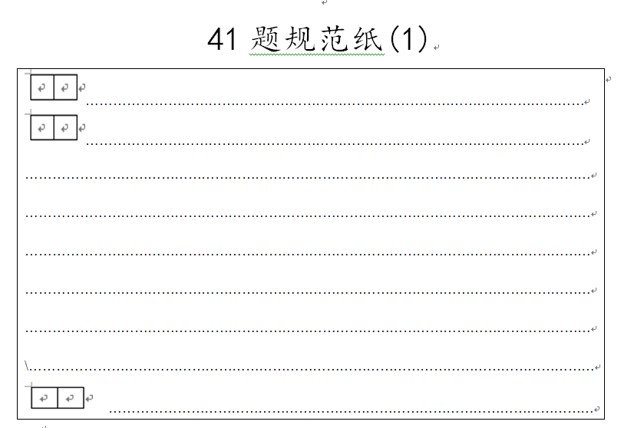
基础建模：
A、论题（论点、观点、信息）：
15个字以内、围绕关键词、指向简洁明确、不带符号；
B、阐述（论证、评析）：
两到三个自然段、史实全面贴切、有段落总结；
C、小结：
重申升华观点、带入历史术语、体现历史素养。

Slide 81
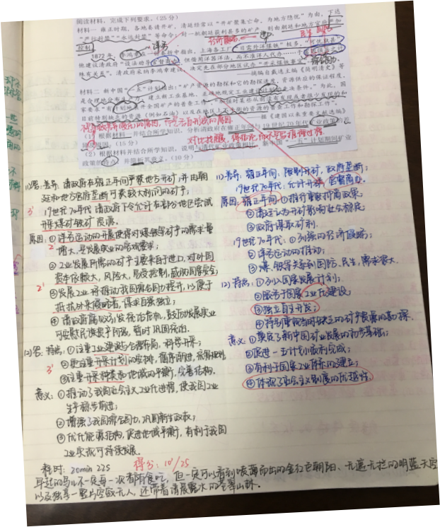
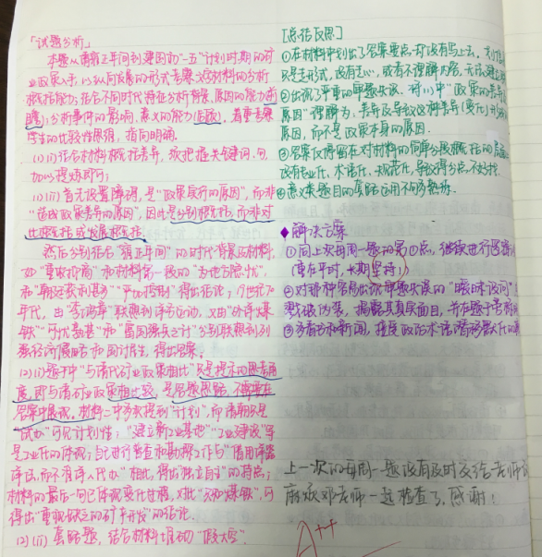
备考方略之七：适时反思改错
试题分析
总结反思
解决方案

Slide 82
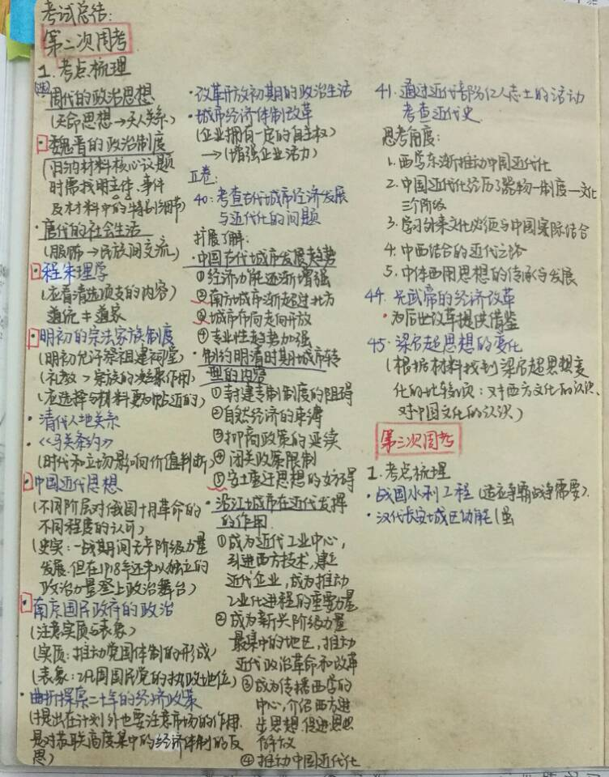
利用考试总结 强化学生反思
思考角度
考点梳理
拓展了解

Slide 83
错题积累，分类整理
模块分类（必修—专题、通史\选修）
题型分类（基础类，材料解析类—客观、主观）
材料类型（地图类、漫画类、表格类、文字类）
错因分类（基础不扎实、审问错误、信息提炼不
全、逻辑对应不准……）

Slide 84
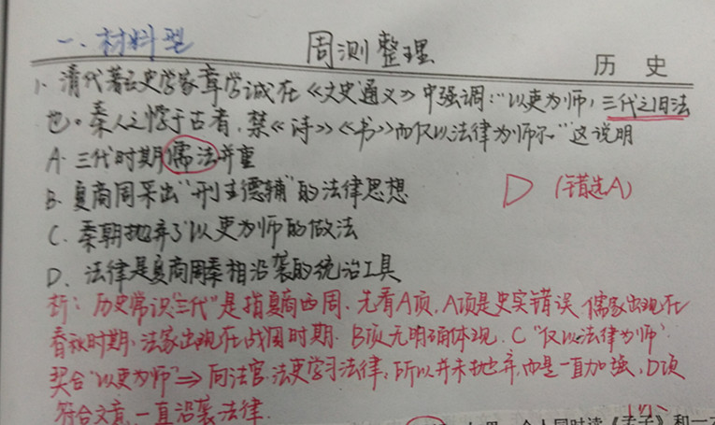
分类改错

Slide 85
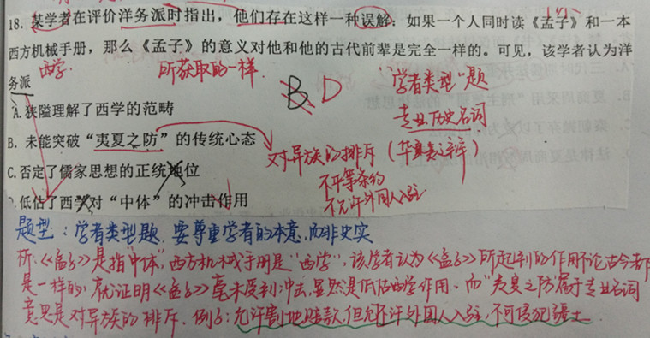
分类改错

Slide 86
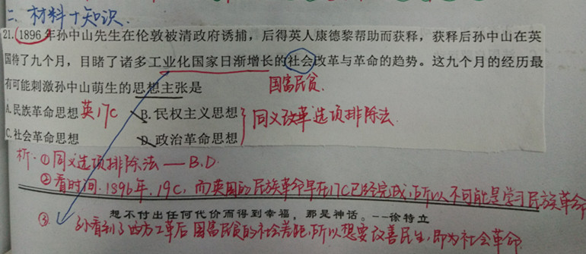
分类改错

Slide 87
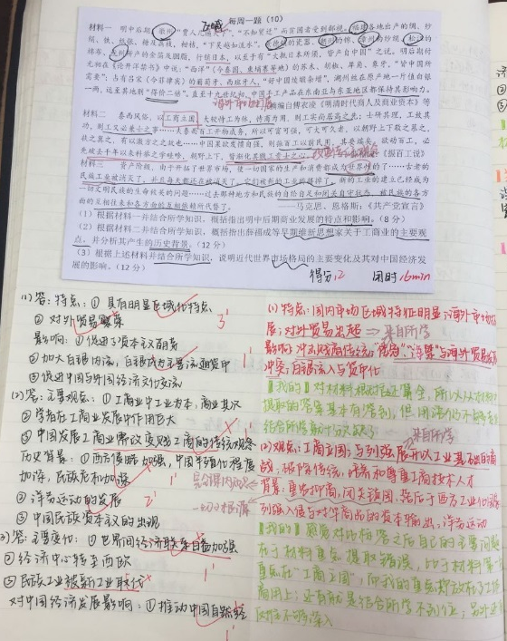
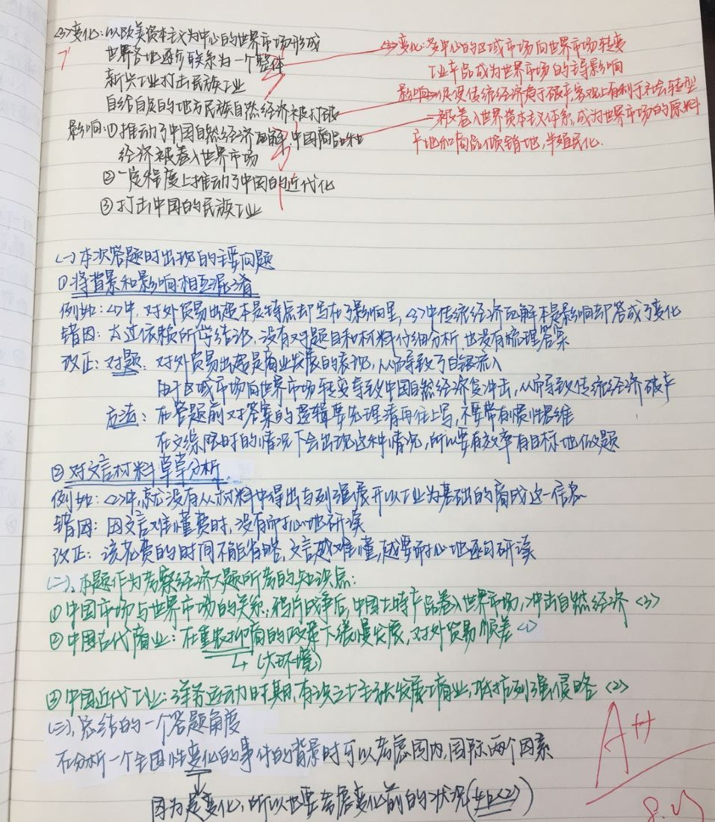

Slide 88


备考方略之八：巧用思维导图
注意力
记忆力
阅读能力
归纳能力
... ...
思维导图来帮你！

Slide 89

思维导图又叫心智图，是表达发射性思维的有效的图形思维工具，是一种将放射性思考具体化的方法。它简单却又极其有效，是一种革命性的思维工具。思维导图把各级主题的关系用相互隶属与相关的层级图表现出来，建立记忆链接。思维导图充分运用左右脑的机能，利用记忆、阅读、思维的规律，协助人们在科学与艺术、逻辑与想象之间平衡发展，从而开启人类大脑的无限潜能。
多种类型：
①内容上的点（知识点）、线（专题）、面（阶段）
②形式上的表格、框架、图片
③思维上的并列关系、递进关系、纵横比较

Slide 90


思维导图的四个基本特征
1.发散性－－放射思维能力
2.联想性－－创造思维能力
3.条理性－－归纳思维能力
4.整体性－－分析思维能力

Slide 91
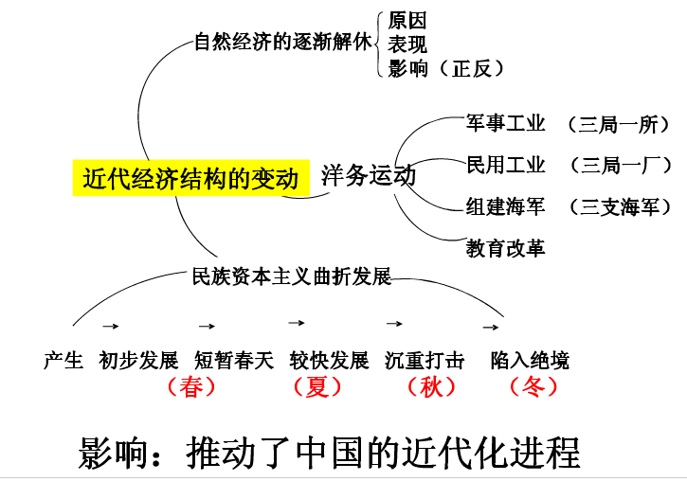
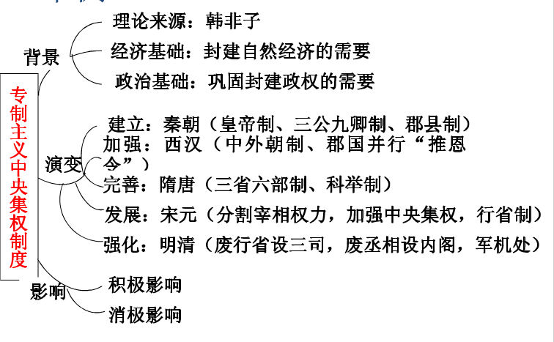

Slide 92
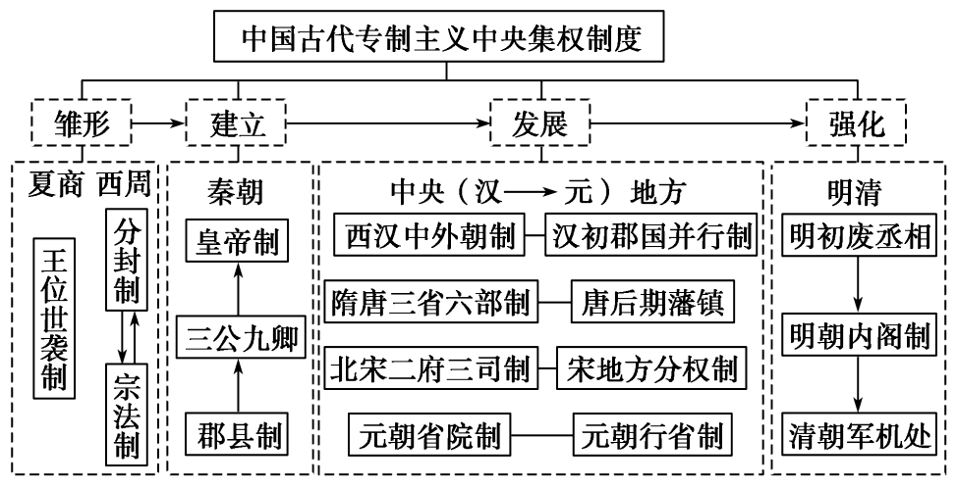
专题+框架+递进

Slide 93
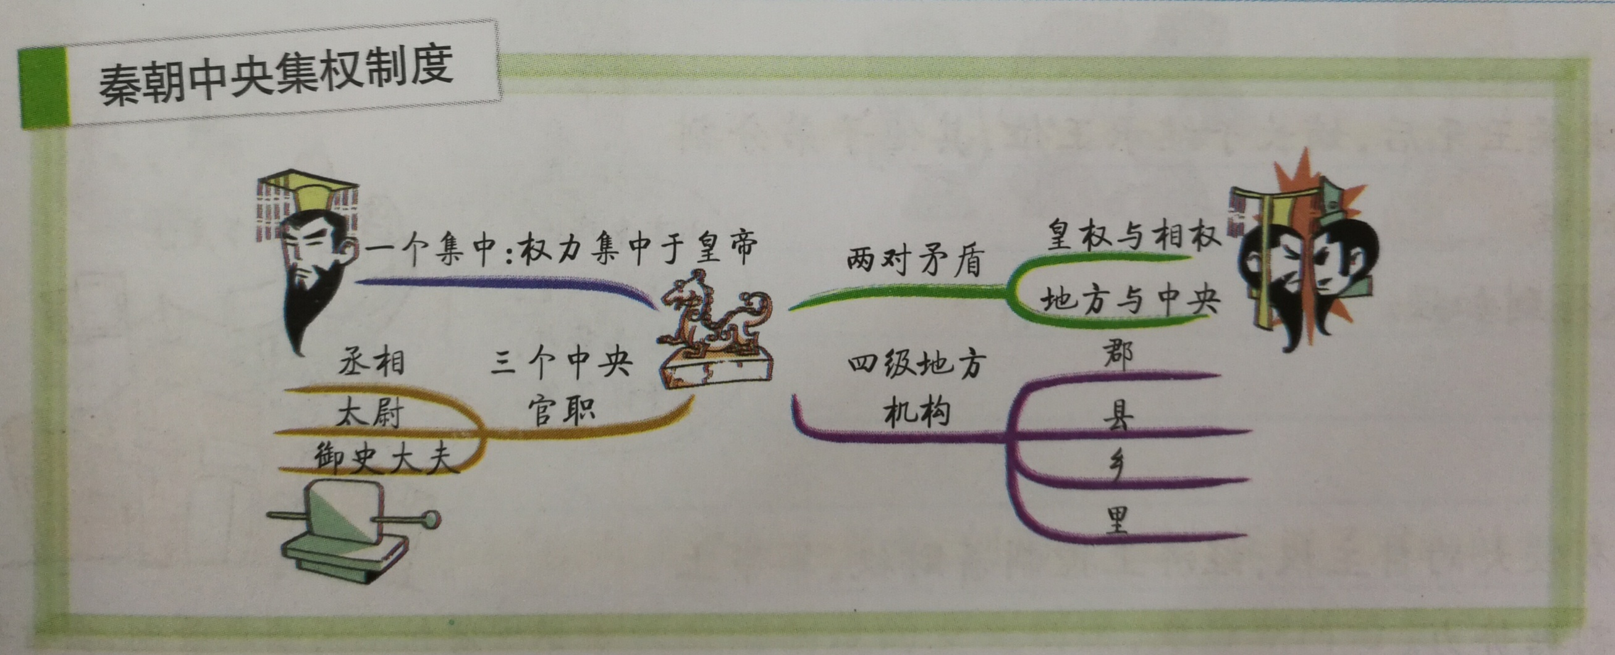
知识点+框架+并列

Slide 94
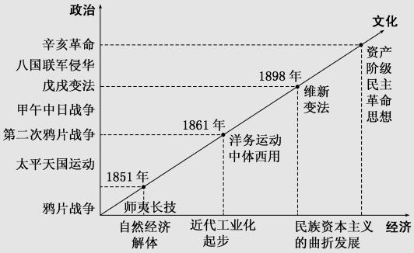
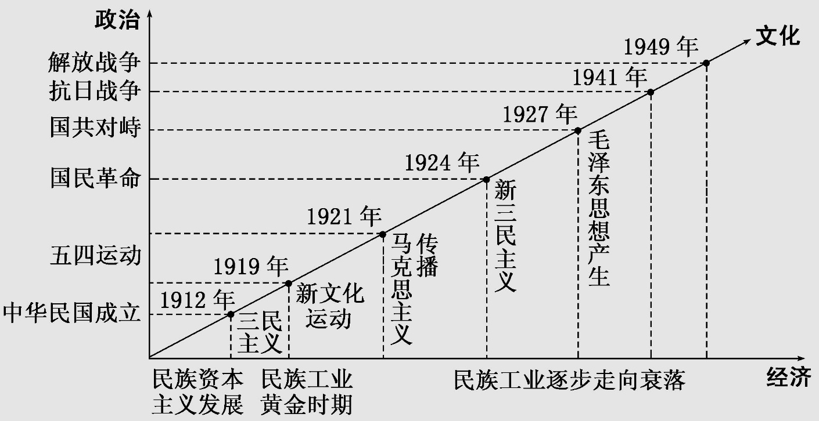
阶段+框架+并列和递进

Slide 95
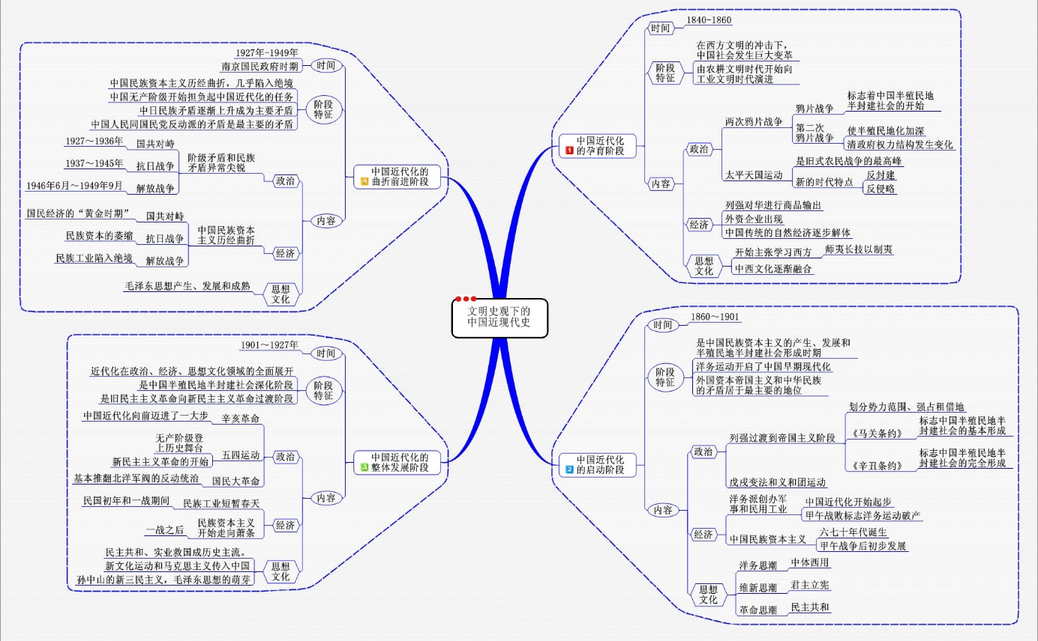
专题+框架+递进

Slide 96
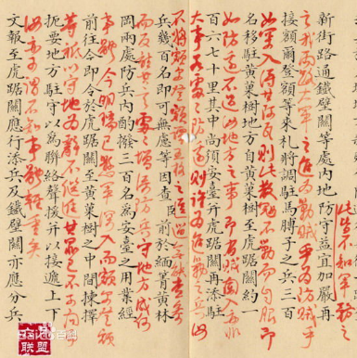
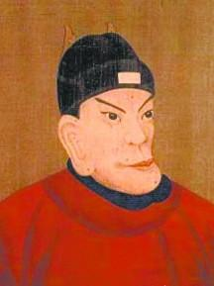
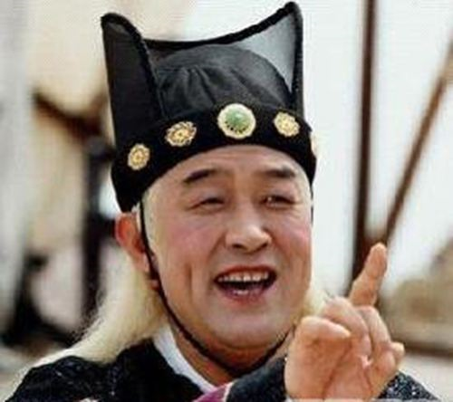
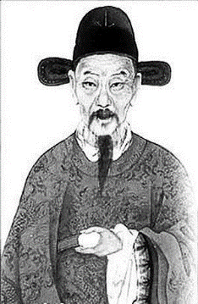
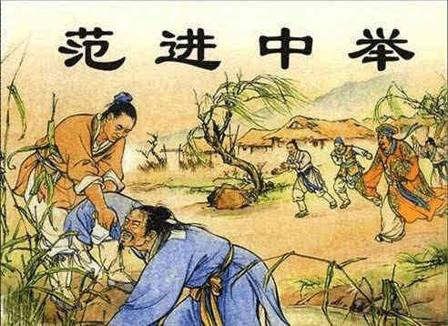
中书省辖六部
发散性微观思维导图
防止权臣威胁皇权
撤中书废丞相
明朝
提高效率
设殿阁大学士
加强皇权
演变
内侍机构
内阁参与决策(票拟权)
特点
加强中央集权
影响
职权大小取决皇帝
司礼监牵制内阁
太监乱政
君主专制
钳制思想
行政区划
八股取士
选官制度
中央集权
承宣布政使司
府(直隶州)
布政司(行政)
县
三司分权
都指挥司(军政)
按察司(监察)

Slide 97
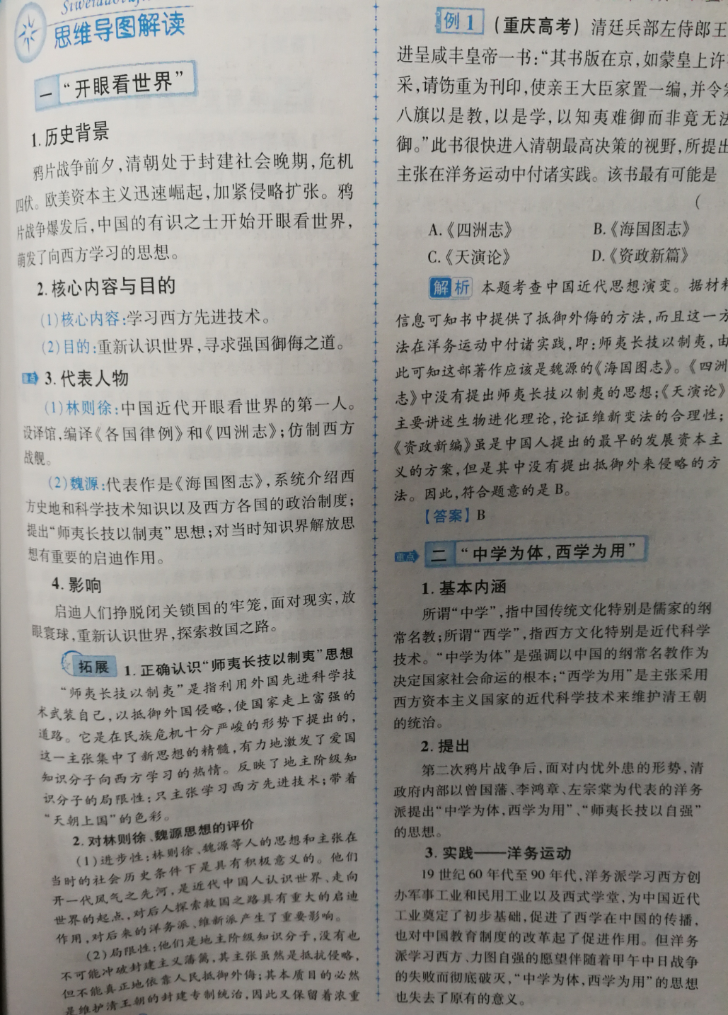
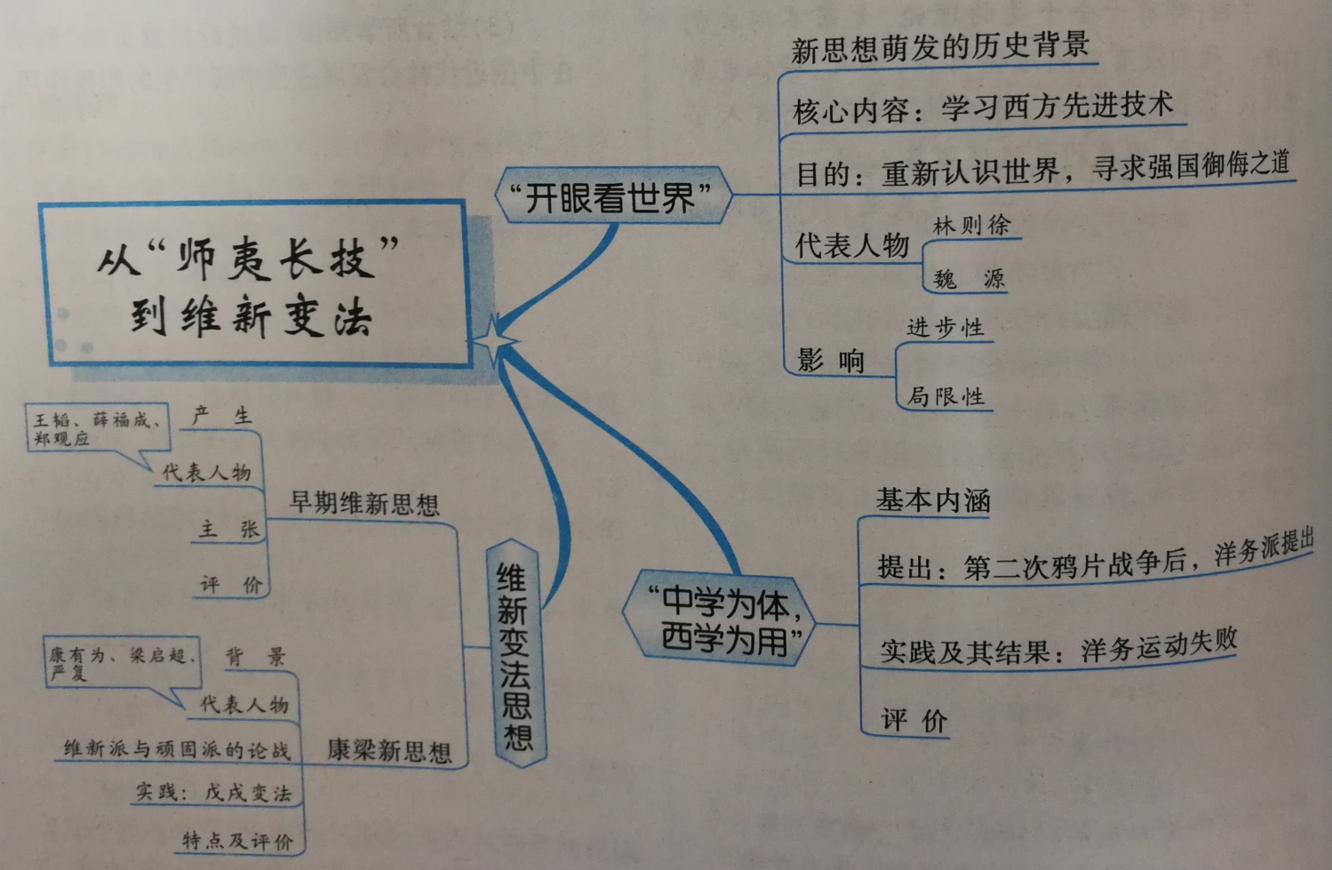
发散性中观思维导图

Slide 98

发散性宏观思维导图
土地兼并
誊录制
租佃关系
变法运动
扩大名额
生产关系变化
雇值制度
放宽限制
科举制革新
突破时空限制
宋朝
海外贸易繁荣
自由议政
伦理道德
普及儒学
社
会
变
革
商业革命
商业信用发达
经济型市镇兴起
雕版普及
私人讲学之风
科技创新
泥活字印刷
社会风尚转变
市民文化形成
火药广泛使用
指南针航海
追求享乐
僭越礼制
风俗画
话本
散曲
宋词

Slide 99
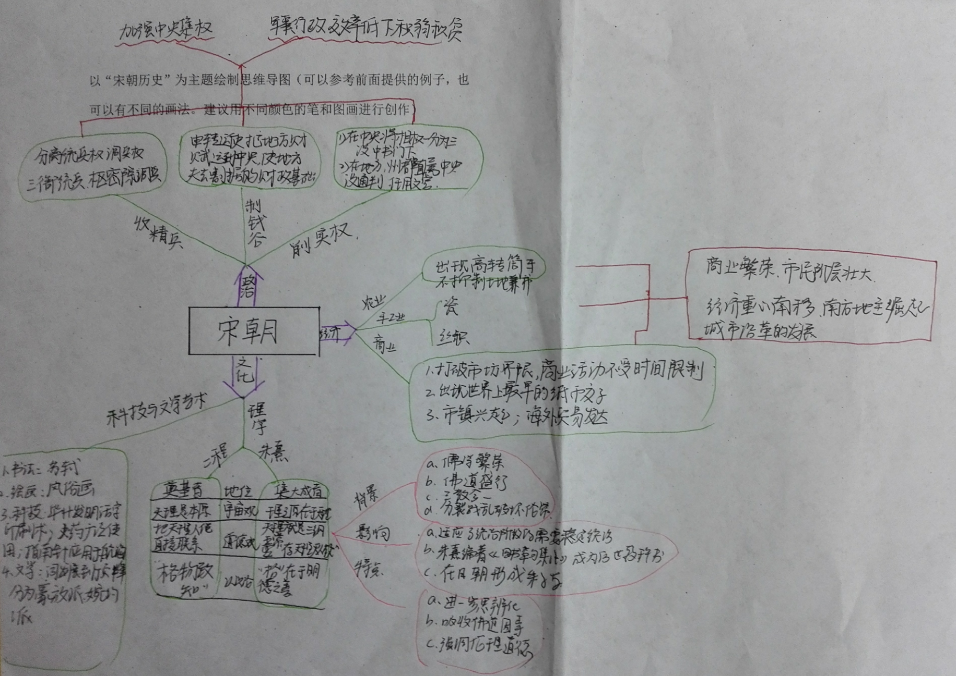
发散性宏观思维导图

Slide 100
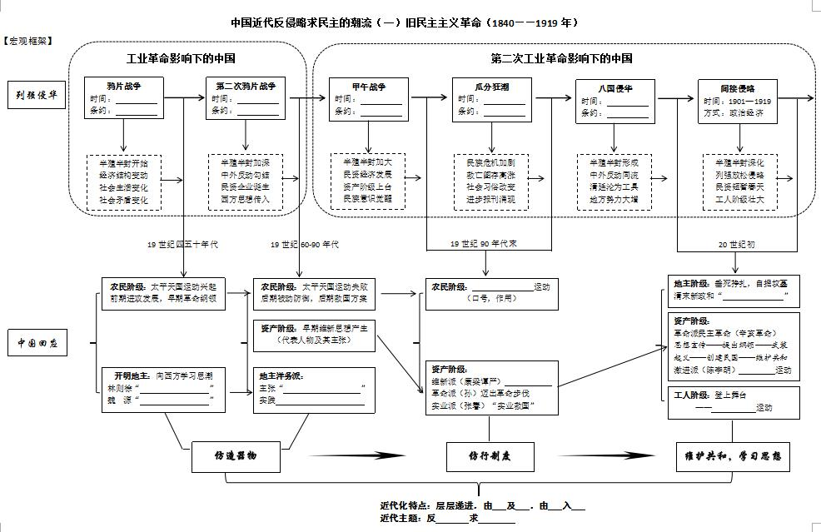
逻辑性宏观思维导图
看图说话
连词成句

Slide 101
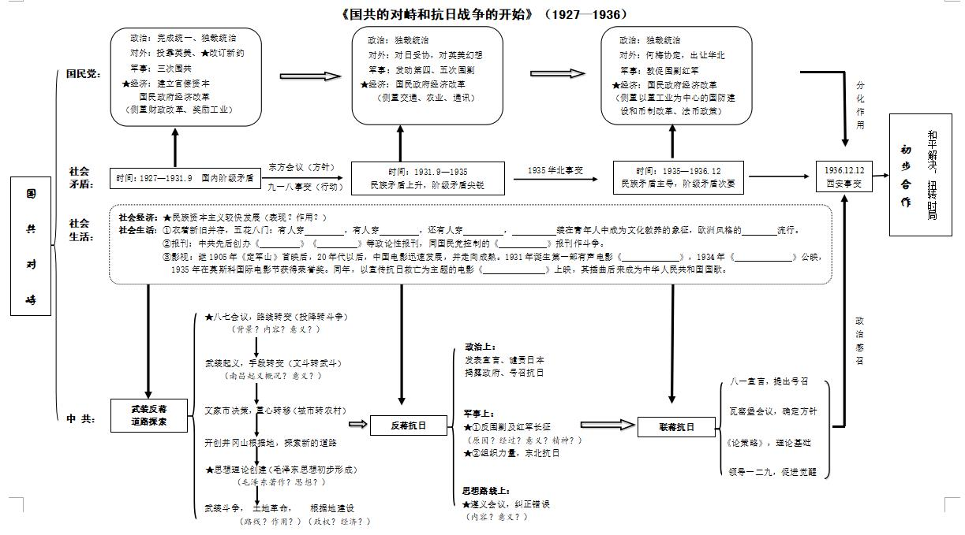
逻辑性宏观思维导图

Slide 102
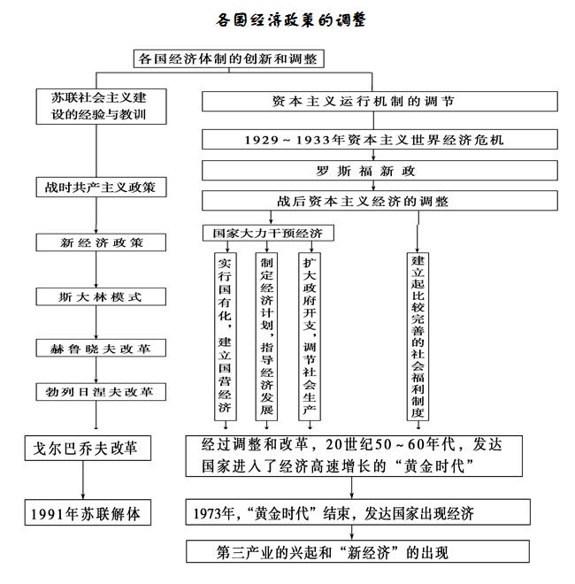
递进性宏观思维导图

Slide 103
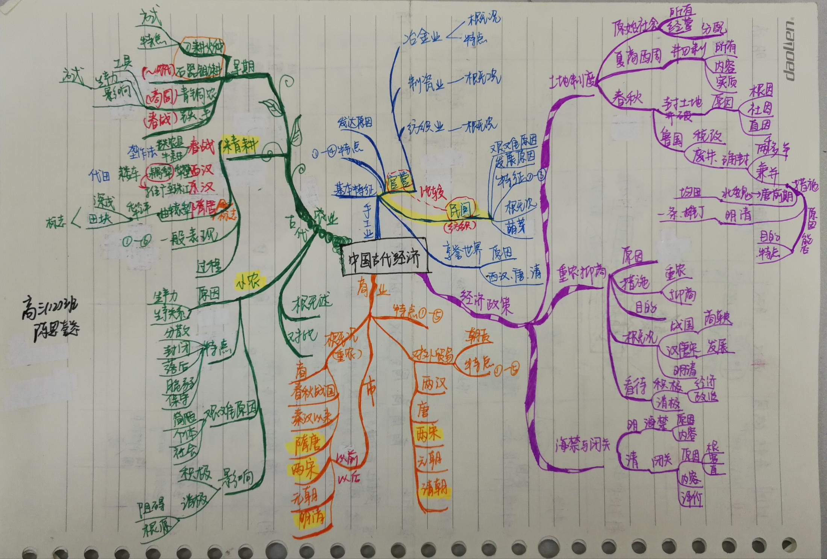
身 边 的 高 手 ！

Slide 104
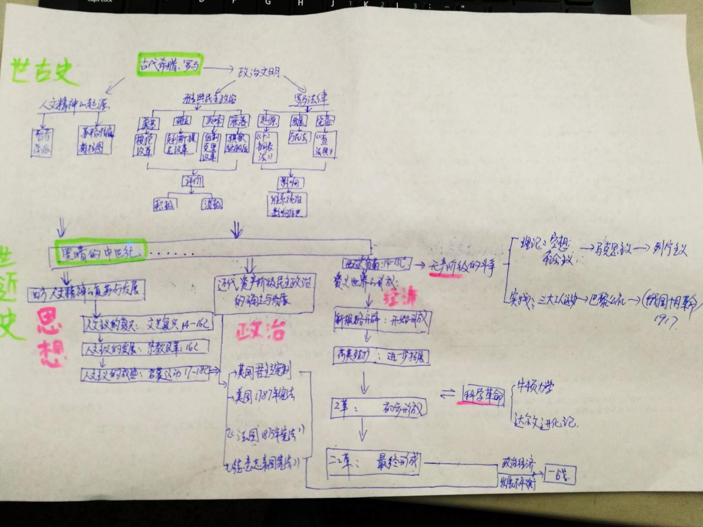
身 边 的 高 手 ！

Slide 105
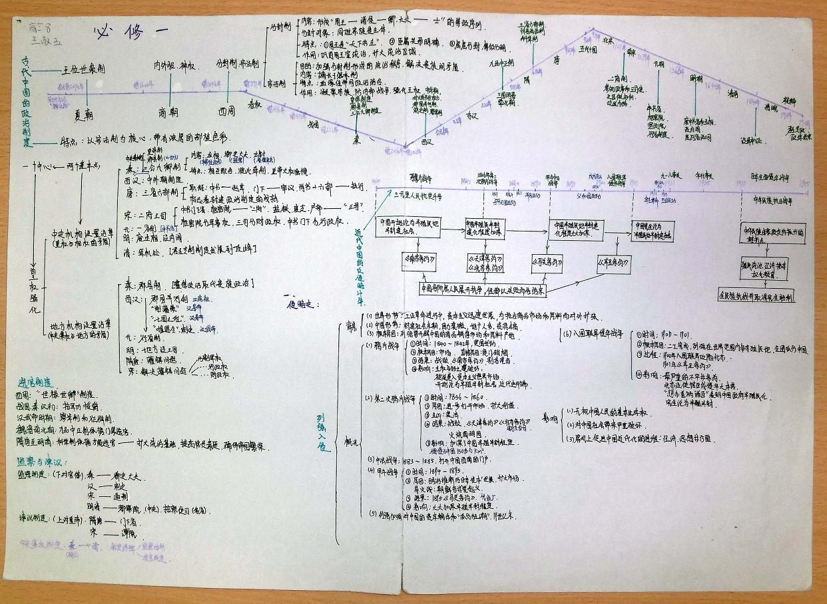
身 边 的 高 手 ！

Slide 106
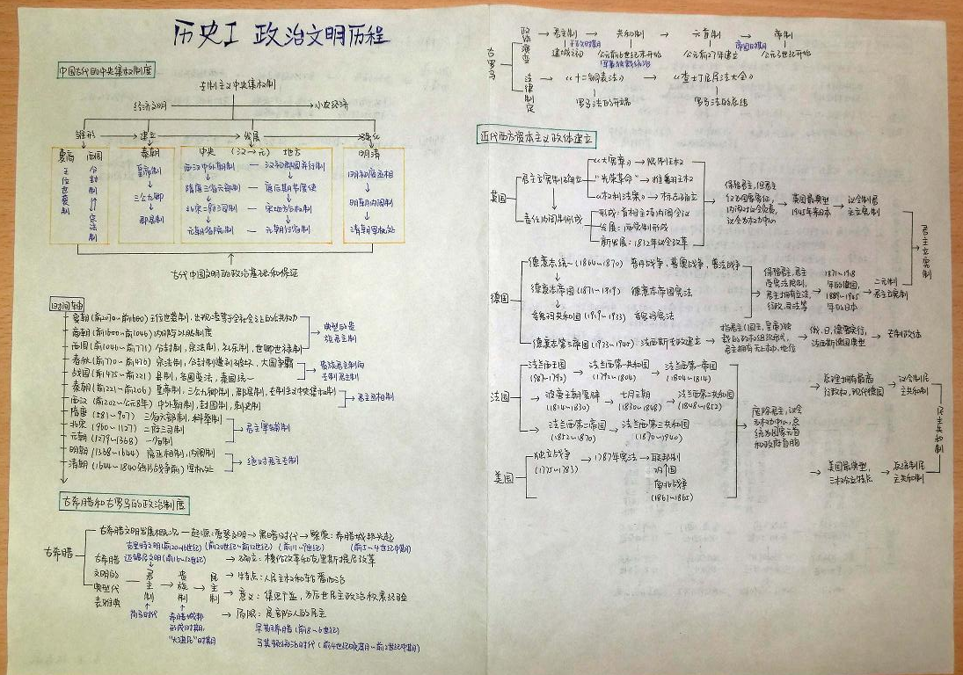
身 边 的 高 手 ！

Slide 107
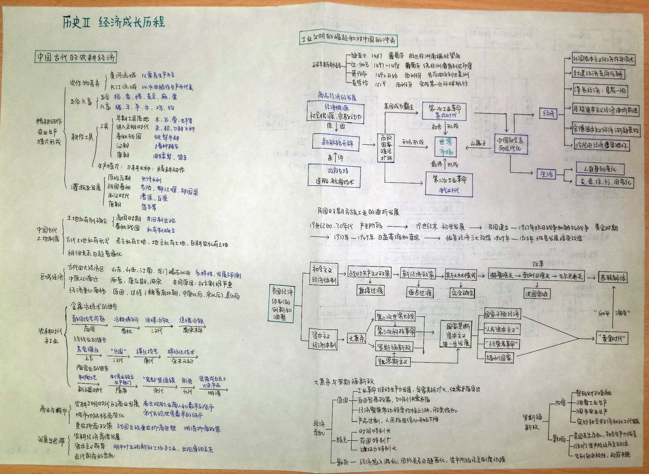
身 边 的 高 手 ！

Slide 108
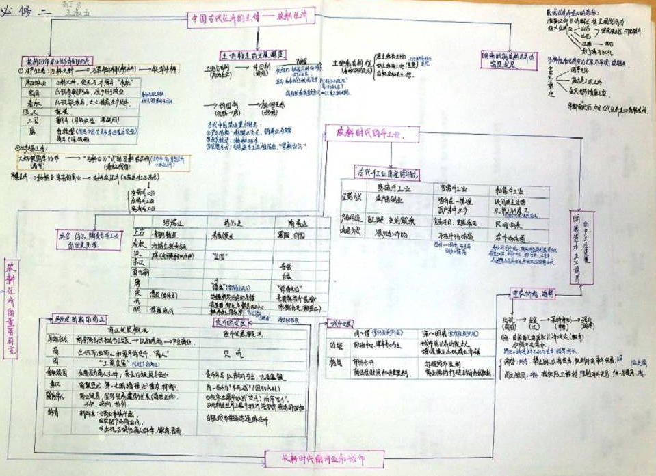
身 边 的 高 手 ！

Slide 109
再 说 两 句
1、尽早进行答题卡三科合一的文综考试训练。
2、科学安排考试时间，确定非选择题答题顺序。建议学生
10-12分钟完成历史选择题，25分题约15分钟，12分题
约11分钟，选做题约11分钟。总计约49分钟。
3、打造自主学习、自主发展的高效复习
相信学生，实现从教师为本到学生为本的课堂焦点转移，使学生主动融入复习，在自主探究中实现提升完善。
原则：明确要求、教师指导、科学评价
方式：小组学习分组讨论；学生讲题、选题出题；总结知识脉络；交换批改作业；参与评卷

Slide 110




谢 谢 大家

